Slide 1
L’archivio digitale

Slide 2
Le nuove tecnologie
La dematerializzazione dei processi e dei procedimenti amministrativi, che implica la progressiva transizione dal documento cartaceo al documento informatico è in pieno svolgimento in Italia come nel resto del mondo
Processo: «sequenza di attività tra loro interdipendenti e finalizzate al conseguimento di un obiettivo comune»
P.A.: «serie di atti e operazioni funzionalmente collegati in relazione a un unico effetto», il cui scopo è quello di predisporre la tutela giuridica della decisione del soggetto pubblico

Slide 3
Le nuove tecnologie
I fattori che spingono (pubblico e privato) ad accelerare le attività basate sull’impiego generalizzato delle tecnologie dell’informazione e della comunicazione ICT (information e comunication tecnology) sono:
La disponibilità di strumenti tecnologici avanzati per la produzione, tramissione e gestione dei contenuti digitali
L’esigenza di ridurre drasticamente i costi dell’attività amministrativa e aumentare l’efficienza delle organizzazioni
Lo sviluppo della società dell’informazione che vede gran parte delle famiglie dotate di computer connessi a internet e di una casella di posta elettronica

Slide 4
Le nuove tecnologie
Il principale motore che ha favorito negli ultimi anni questa transizione è legato all’accellerazione tecnologica che è elevatissima (legge di Moore): si stima che ci sia una crescita annua della potenza dei computer di quasi il 50% e della loro capacità di memorizzazione di circa il 20%
Un telefono di livello medio basso è molto più potente del computer top di gamma sul mercato della miglior compagnia di 5/8 anni fa

Slide 5
Le nuove tecnologie
La diffusione delle nuove tecnologie è giunta con decisione anche nel mondo degli archivi, portando sia ambiziosi miraggi di progresso sia concrete e positive prospettive atte ad assicurare una modernizzazione della conduzione della memoria dei soggetti produttori pubblici e privati (facili ricerche [strumenti di ricerca informatici superano di gran lunga qualsiasi altro], poco spazio, dati subito friubili, vantaggi operativi non andar a prendere le cose...) ma al contempo ha sollevato questioni di portata ancora non totalmente risolte per quanto riguarda la conservazione a medio/lungo termine dei documenti digitali

Slide 6
Digitale / Analogico
Uno dei fenomeni che ha caratterizzato maggiormente il nostro tempo è la convergenza dei sistemi di comunicazione sul digitale
Digitale: è tutto ciò che a che fare con informazioni che si basano su due cifre (digit:cifra) 0 o 1. Il messaggio è convertito in simboli
Analogico: si intende il modo di rappresentare le informazioni utilizzando una grandezza fisica che assume valori continui, come ad esempio le tracce su carta, immagini su film, magnetizzazioni su nastri

Slide 7
Tipologia di rete
Qualche decennio fa esistevano quattro tipologie di rete completamente indipendenti una dall’altra:
Telefonica
Radiofonica
Dati
Televisiva
Ciascuna rete aveva il suo terminale dedicato

Slide 8
Tipologia di rete
Oggi questa distinzione non ha più senso. Attraverso una rete dati (LAN → Local Area Network) o Internet e un terminale intelligente (pc, palmare, notebook, smartphone) è possibile trasmettere e ricevere messaggi vocali, testi, informazioni multimediali, trasmissioni radio e televisive)
Ogni contenuto informatico che non nasce in formato digitale è digitalizzato alla fonte, trasmesso attraverso la rete dati e ricevuto da apparecchiature che ne assicurano la riproduzione a livello utente
(digitale terrestre, radio digitale...)

Slide 10
La spinta dei governi verso il digitale
Negli ultimi anni questa convergenza dei sistemi di comunicazione (ICT) verso il digitale è stata attuata anche grazie a una forte spinta da parte dei governi, con l’obiettivo di una riduzione dei costi e di un aumento dell’efficienza dell’amministrazione pubblica (il mercato segue gli orientamenti dei governi)

Slide 11
Europa 2020 (2014-2020)
L’Unione Europea si è posta 5 ambiziosi obiettivi in materia di occupazione, innovazione, clima/energia, istruzione e integrazione sociale da raggiungere entro il 2020
Ogni stato membro ha adottato per ogni settore dei propri obiettivi nazionali. Per quanto riguarda l’innovazione l’Italia ha predisposto l’Agenda Digitale Italiana, assegnando all’AgID (Agenzia per l’Italia Digitale) il compito di attuarli entro il 2020
L’obiettivo prioritario è la modernizzazione dei rapporti tra PA e cittadini e imprese

Slide 13
Europa 2020 (2014-2020)
In linea generale i punti principali dell’Agenda digitale europea sono:
Realizzare un mercato unico digitale
Aumentare l’interoperabilità e gli standard
Consolidare la fiducia e la sicurezza online
Promuovere un accesso a internet veloce e superveloce
Investire nella ricerca e nell’innovazione
Migliorare l’alfabetizzazione, le competenze e l’inclusione nel mondo digitale

Slide 14
Agenda digitale italiana
Documento programmatico con il quale il nostro paese ha definito il proprio impegno strategico per la promozione dell’economia digitale
«PA Digitale»: negli enti pubblici attivazione delle procedure per l’acquisto per via telematica, gare telematiche, contratti digitali e fatturazione elettronica (dal 2019 anche ai privati)
Le Camere di Commercio → Registro delle Imprese esclusivamente su supporto digitale
«Giustizia digitale»: il Ministero della Giustizia ha in progetto il processo civile e tributario telematico (comunicazioni e fascicoli giudiziari digitali)
Il Ministero del Lavoro ha definito gli standard e le regole per la trasmissione informatica delle comunicazioni da instaurare per la trasformazione, la proroga o la cessazione dei rapporti di lavoro

Slide 15
Agenda digitale italiana
«Università digitale»: ha già conseguito l’obiettivo della completa dematerializzazione del processo di verbalizzazione delle prove d’esame e mira alla costituzione del fascicolo elettronico dello studente
«Sanità digitale»: è stata realizzata la digitalizzazione del ciclo prescittivo (prescrizioni mediche, certificati di malattia). In molte ASS c’è la cartella clinica digitale e il fascicolo sanitario elettronico
«Scuola digitale»: il registro e le pagelle sono digitali
I Ministeri comunicano telematicamente
Sviluppo della rete internet nei luoghi pubblici
Servizio di identificazione SPID (Sistema pubblico identità digitale)
Servizi di pagamento come PagoPA

Slide 16
AgID (Agenzia per l’Italia digitale)
Istituita nel 2012 è l’organo preposto alla realizzazione degli obiettivi dell’Agenda digitale italiana ed è sottoposta ai poteri di indirizzo e vigilanza del Presidente del Consiglio dei ministri
Accredita e autorizza i soggetti (pubblici e privati) che svolgono alcune attività in ambito digitale (ad es. conservazione sostitutiva, certificati digitali, marche temporali, PEC....)
La realizzazione dei progetti sopra indicati richiede:
Disponibilità di strumenti tecnologici (FE, SPID, domicilio digitale PEC..)
Un complesso di norme (per far si che i documenti informatici siano validi ad ogni effetto di legge)

Slide 17
Codice dell’amministrazione digitale
Il CAD e le regole tecniche ad esso collegate costitutiscono la base normativa di riferimento per la realizzazione dei vari progetti
È un testo unico che riunisce e organizza le norme riguardanti l’informatizzazione della PA nei rapporti con le imprese e i cittadini
D.lgs. 7 marzo 2005 n°82
D.lgs. 22 agosto 2016 n°179
D.lgs. 13 dicembre 2017 n°217

Slide 18
Codice dell’amministrazione digitale
Il CAD vigente prevede 41 regole tecniche (RRTT)
Le regole tecniche sono una serie di disposizioni a carattere regolamentare, adottate con appositi decreti ministeriali, funzionali a dare concreta attuazione alle norme del CAD (art. 71)
D.P.C.M 3 dicembre 2013 Regole tecniche in materia di sistemi di conservazione e sul protocollo informatico
D.P.C.M. 13 novembre 2014 Regole tecniche in materia di formazione, trasmissione, copia, duplicazione, riproduzione, e validazione temporale dei documenti informatici nonché di formazione e conservazione dei documenti informatici delle PA

Slide 19
Il documento informatico
Le azioni previste dall’Agenda digitale europea e da quella italiana sono basate sul presupposto che sia possibile produrre documenti informatici sostitutivi a tutti gli effetti di quelli analogico-cartacei
Un documento è per definizione una rappresentazione statica di un atto fatto accaduto: la testimonianza scritta di un fatto di natura giuridica (l’archivistica tende a comprendere sotto la dizione di doc. anche quelli informali)

Slide 20
Il documento informatico
Gli oggetti digitali che hanno le caratteristiche di documenti hanno quindi un valore giuridico che deve avere la sua forza probatoria
Art.1 c.1 del CAD Il documento informatico è un «documento elettronico che contiene la rappresentazione informatica di atti, fatti o dati giuridicamente rilevanti» (anche ad es. registrazioni di dati su BD: ricette elettroniche, Isee, Inps...)
Un documento informatico per essere tale deve quindi soddisfare e mantenere inalterate nel tempo le caratteristiche di

Slide 21
Il documento informatico
STABILITÀ → immodificabilità della relativa sequenza binaria e la capacità di rappresentarlo con lo stesso contenuto e forma
AUTENTICITÀ → capacità di ricondurre con certezza giuridica un documento informatico al suo autore
ACCESSIBILITÀ → capacità di ricercare e acquisire un documento informatico archiviato
INTELLIGIBILITÀ → deve essere in grado di essere letto e compreso
DATAZIONE → la datazione è indispensabile (contesto giuridico e normativo in quella data, validità FD)

Slide 22
Il documento informatico
Un documento informatico è costituito da una sequenza binaria (bitstream) memorizzata su uno o più supporti (media) nel quale i bit assumono un significato e un’organizzazione ben precisa in base al formato con i quali sono rappresentati
La sua riproduzione richiede un apparato hardware e software

Slide 23
Le criticità organizzative della conservazione di risorse digitali
I documenti prodotti in ambiente tradizionale sono considerati (in generale) oggetti fisici durevoli, che possono essere conservati in forma originale per un arco di tempo di lunga durata
Inoltre il supporto cartaceo, al pari degli altri supporti tradizionali, realizza l’integrazione tra forma e contenuto. Il documento digitale permette invece una gestione separata tra forma e contenuto. Un elemento caratterizzante dei documenti digitali è infatti la mancanza di vincolo indissolubile con il supporto. I documenti prodotti in ambiente tradizionale coincidono invece sempre con il supporto su cui sono scritti.

Slide 24
I documenti informatici
Il documento digitale trova nella sua pressochè totale autonomia dal supporto una della ragioni del suo successo: la copia di un documento digitale è identica all’originale e i due documenti risultano indistinguibili (problematiche connesse con l’originalità)

Slide 25
I documenti informatici
Art. 20, comma 1-bis, del CAD «L’idoneità del documento informatico a soddifare il requisito della forma scritta e il suo valore probatorio sono liberamente valutabili in giudizio, tenuto conto delle sue caratteristiche...»
Dal punto di vista legale il documento informatico è destinato a produrre effetti giuridici diversi a seconda dei requisiti che possiede

Slide 26
Conservazione digitale: problematiche
Hardware e software
Obsolescienza
Supporti
Formati

Slide 27
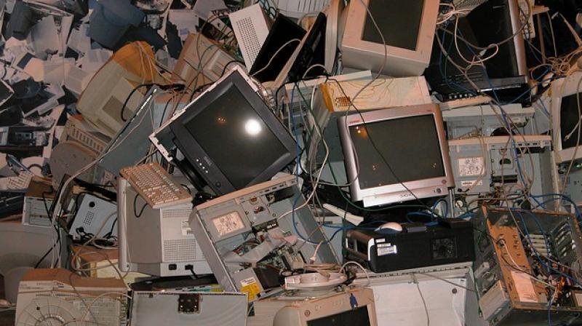
Hardware e software

Slide 28
Hardware e software
Posto in condizioni di sicurezza fisica e logica
Utilizzo di tecnologie mature ma non obsolete
È necessario un elevato grado di standardizzazione di tutte le componenti hardware e software (non dipendenza da un fornitore o da una piattaforma tecnologica)
Meglio media rimovibili super capaci

Slide 29
Supporti di memorizzazione
Per fissare una sequenza binaria su un supporto di memorizzazione occorre utilizzare alcune componenti hardware e software che modificano una o più caratteristiche fisiche del supporto in relazione al valore dei bit memorizzati.
In base alla tecnologia impiegata possono essere classificate
Memorie magnetiche
Memorie ottiche
Memorie elettroniche

Slide 30
Supporti
Le memorie magnetiche utilizzano campi elettromagnetici per memorizzare i dati → hard disk, floppy disk
Le memorie ottiche utilizzano raggi laser per memorizzare i dati → CD stampati (non masterizzati), CD-R registrabili una volta sola dall’utente, CD-RW scrivibili, cancellabili e riscrivibili più volte, DVD, Blu-ray disk
Le memorie elettroniche utilizzano impulsi elettrici per memorizzare i dati → RAM, ROM, Memorie flash (Pendrive, memory card, SSD (Solid State Disk)

Slide 31
Problemi
Memorie magnetiche
  sensibilità ai campi elettromagnetici
  possibilità di rottura (mean time before failure)
Memorie ottiche
  sensibilità ai raggi UV
  possibilità di ossidazione dello stato riflettente
  danni meccanici
  durata limitata del tempo di ritenzione
Memorie elettroniche
  guasti di origine meccanica
  durata limitata dei cicli di scrittura/lettura
  durata limitata del tempo di ritenzione

Slide 32
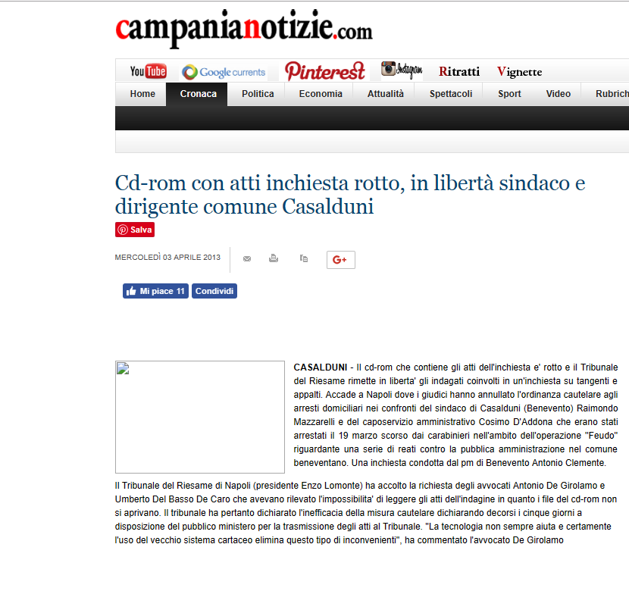

Slide 33
Formati
Un qualsiasi «contenuto digitale» (documento informatico) viene memorizzato come file (contenitore di informazioni/dati in digitale)
Un file è un insieme di bit (0 ed 1), considerati come entità unica dal punto di vista logico e fissati con una certa organizzazione fisica su una memoria
FORMATO l’insieme di codici e regole che permettono di riprodurre mediante un software il relativo oggetto informatico con lo stesso contenuto e nella stessa forma che gli sono stati conferiti dall’autore

Slide 34
Formati
O definito anche come il linguaggio utilizzato per «rappresentare un’informazione nella memoria del computer». Fornisce cioè le modalità per interpretare la sequenza di numeri binari di cui un oggetto digitale è costituito
La medesima sequenza di numeri binari può assumere un significato diverso in base al modo di interpretarla. Ad es. un formato di file per immagini può stabilire che i primi byte sono l’altezza e la lunghezza dell’immagine, mentre in un file di testo che usa sistemi di codifica ascii ogni numero corrisponde a un carattere (65 ad A; 66 a B)

Slide 35
Formati
Il formato dipende quindi dall’applicazione utilizzata nella fase di formazione del documento, di conseguenza, una determinata applicazione può interpretare correttamente e operare solo su file il cui formato è noto all’applicazione stessa
Il formato di un file è identificato attraverso
  La sua estensione ([nome del file].doc (famiglia)
  Magic number (i primi byte presenti nella sequenza binaria del file: 0xffd8 .jpeg
  Metadati espliciti, l’indicazione «aplication/msword» inserita nei tipi MIME

Slide 36
Formati
In circolazione si contano migliaia di formati diversi (17.000), ma c.a. 100 sono i più diffusi
Testi/documenti (DOC, HTML, PDF,...);
Calcolo (XLS,...);
Immagini (GIF, JPG, BMP, TIFF, EPS, SVG,...);
Suoni (MP3, WAV,...);
Video (MPG, MPEG, AVI, WMV,...);
Eseguibili (EXE,...);
Compressione (ZIP, RAR,...);
Email (SMTP/MIME,...);

Slide 37
Requisisti desiderabili per i formati
Non proprietario
Aperto
Standard
Trasparente
Robusto
Stabile (compatibilità avanti e indietro)
Inammisibilità di macroistruzioni
Capace di memorizzare metadati

Slide 38
Non proprietà
Un formato è proprietario quando è stato creato da una organizzazione privata che ne detiene i diritti di proprietà intellettuale; di conseguenza le sue specifiche vengono gestite esclusivamente da tale organizzazione
Un formato è non proprietario quando la gestione delle sue specifiche non è prerogativa di un’organizzazione privata ma è affidata a una comunità di sviluppatori che cooperano per la gestione condivisa delle stesse, o ad un organismo di standardizzazione
  Formato DOC (XLS e PPT) è proprietario della Microsoft
  Formato ODF è non proprietario
È preferibile utilizzare formati non proprietari. In qualsiasi momento chi ne detiene le specifiche potrebbe rendele inacessibili o imporre restrizione sull’utilizzo

Slide 39
Apertura
Un formato è aperto (pubblico) quando e sue specifiche sono pubbliche e liberamente accessibili (sul web)
Un formato è chiuso quando quando le sue specifiche non sono pubbliche
  Il fomato DOC (XLS e il PTT) oltre a essere proprietario è stato per diversi anni anche chiuso → DOCX, il successore di DOC, è non propietario e aperto
  Il formato PDF, pur essendo stato per molti anni proprietario, era aperto in quanto le sue specifiche erano liberamente accessibili
Un formato adatto per la produzione di documenti informatici compatibili con un processo di conservazione digitale non solo deve essere aperto ma deve essere anche completamente documentato

Slide 40
Standardizzazione e ampia adozione
Un formato è standard quando
  Le sue specifiche sono definite o approvate da un organismo di standardizzazione (ISO, ANSI, ECMA...) e quindi ha ottenuto un riconoscimento ufficiale → standard de jure; (HTML, XML, ODF, TIFF, JPG, PDF, PDF/A, PDF/E...)
  Oppure quando le sue specifiche non sono state ratificate da nessun organismo di normazione ma è diventato di fatto uno standard grazie alla sua ampia diffusione → standard de facto; (DOC, XLS, RTF...)
I formati che sono standard sono meno soggetti all’obsolescenza. Gli standard de jure sono da preferire agli standard de facto

Slide 41
Trasparenza
Un formato è trasparente se è possibile la lettura diretta da parte dell’uomo adoperando semplici strumenti di base (ad es. un editor di testo)
Sono trasparenti i formati non binari, ovvero quei formati in cui la sequenza di bit che costituisce il file (o la maggior parte di essa) è interpretabile direttamente come una sequenza di caratteri ordinati (lettere, cifre...) o di controllo (ritorni a capo, tabulazioni...) associando a ogni byte il carattere corrispondente (solitamente codifica ASCII o UNICODE)
Viceversa il formato è binario

Slide 42
Trasparenza
Nella prospettiva della conservazione digitale i formati di tipo non binario forniscono le maggiori garanzie sul fatto che il loro contenuto rimarrà interpretabile correttamente tra 10, 20 o 50 anni.
Formati di tipo non binario
  TXT, RFT (utilizzato per lo scambio di documenti di testo), HTML, XML, OOXML e ODF
Formati binari
  DOC, XLS, PPT...

Slide 43
Altri requisiti
Un formato è robusto quando in caso di corruzione del file consente il recupero, totale o parziale, dei suoi contenuti (binari e compressi poco)
Un formato è stabile quando è compatibile con le versioni del software successive o precedenti (successive)

Slide 44
Alcuni esempi
DOC → proprietario (Microsoft); aperto (le sue specifiche sono state recentemente rese pubbliche); non trasparente (binario); standard de facto ma non de jure
ODF → non proprietario (Open source di OpenOffice.org); aperto (le sue specifiche si trovano su internet); trasparente (non binario); standard de jure (OASIS, ISO)
OOXML → non proprietario (Microsoft ma rinuncia); aperto; trasparente (non binario); standard de jure (ISO)
PDF → non proprietario (era di proprietà di Adobe System); aperto; non trasparente (binario) e standard de jure e de facto

Slide 45
Riepilogo dei requisisti desiderabili per i formati
Non proprietario
Aperto
Standard
Trasparente
Robusto
Stabile (compatibilità avanti e indietro)
Inammisibilità di macroistruzioni
Capace di memorizzare metadati

Slide 46
Formati per la conservazione
L’allegato 2 delle Regole Tecniche del 3 dicembre 2013 in materia di sistemi di conservazione e protocollo informatico stabiliscono un elenco dei formati che possono essere utilizzati per la conservazione dei documenti informatici
PDF – PDF/A • ODF
TIFF • TXT
XML – OOXML • JPG

Slide 47
Conclusioni
I contenuti digitali non si conservano da soli
Per garantirne la conservazione nel tempo occorre una cura continua che inizia con la scelta corretta dell’hardware del software, dei supporti di memorizzazione (sistema di storage management), dei formati e prosegue nel tempo con continue operazioni (riversamento diretto e sostitutivo) Funzione attiva

